Slide 1
CARRERA: TECNICATURA UNIVESITARIA EN GESTION EMPRESAS TURISTICAS
CATEDRA: ADMINISTRACIÓN DE EMPRESAS
UNIDAD VI: PROCESO DE CONTROL.
CP MARCIO QUARIN

Slide 2
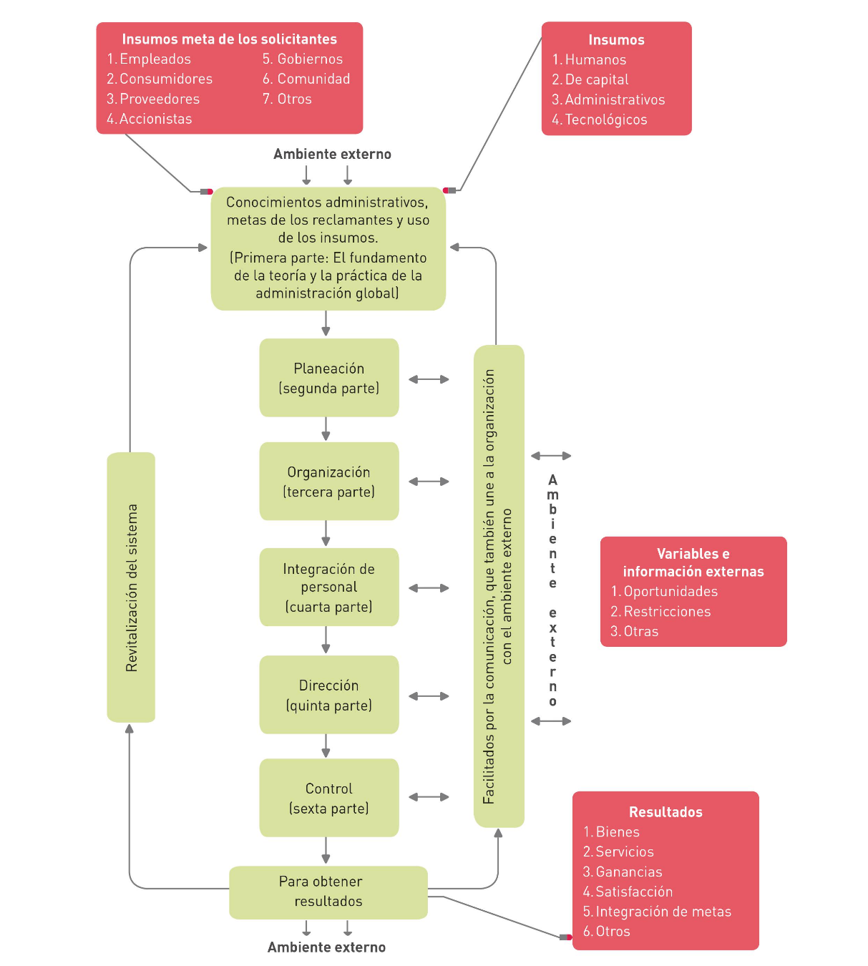
CONTROL

Slide 3
CONTROL
ES LA MEDICION Y CORRECCION DEL DESEMPEÑO, PARA GARANTIZAR QUE LOS OBJETIVOS DE LA EMPRESA Y LOS PLANES DISEÑADOS, SE LOGREN
PLANEAR Y CONTROLAR ESTAN ESTRECHAMENTE RELACIONADOS.
SIN OBJETIVOS Y PLANES, EL CONTROL NO ES POSIBLE PORQUE EL DESEMPEÑO TIENE QUE SER MEDIDO CONTRA ALGUN CRITERIO ESTABLECIDO.
3
3
3
3
3
3
3
3
3
3

Slide 4
PROCESO CONTROL BASICO
ESTABLECIMIENTO DE ESTÀNDARES: Son criterios o medidas de desempeño
MEDICIÓN DEL DESEMPEÑO: sobre una base de mirar al frente, detectar desviaciones antes de que ocurran.
CORRECCIÓN DE DESVIACIONES: es el punto donde el control se puede ver como una parte de todo el sistema de administración y relacionarlo con las otras funciones gerenciales (planificar, organizar, personal y dirigir)
4
4
4
4
4
4
4
4
4
4

Slide 5
PUNTOS DE CONTROL CRITICOS, ESTANDARES Y PUNTOS DE REFERENCIA
Los puntos seleccionados para el control deben ser CRITICOS, factores cruciales, u otra manera es compararse con otra empresa a partir de PUNTOS DE REFERENCIA.
TIPOS DE ESTÁNDARES DE PUNTOS CRITICOS:
FISICOS: cantidades, mano obra x unid, cant. Prod. x maq.
COSTOS: Monetarios. Directos, indirectos por unidad. Costo materiales, mano de obra por unidad.
CAPITAL: invertido en la empresa. Rendimiento sobre inversión.
INGRESO: ventas. Venta promedio, por persona, otros.
PROGRAMA: nuevo producto, mejorar ventas.
PUNTOS DE REFERENCIA. Es un enfoque para establecer metas y medidas se productividad con base en las mejores practicas de la industria
5
5
5
5
5
5
5
5

Slide 6
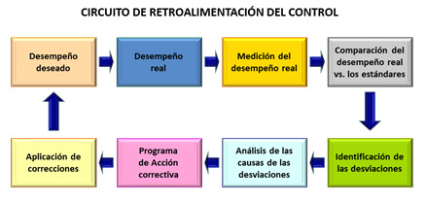
EL CONTROL COMO SISTEMA DE REALIMENTACION
Muchos sistemas se controlan a ellos mismos mediante realimentación de información que muestra desviaciones de los estándares e inicia cambios.
6
6
6
6
6
6
6
6

Slide 7
REQUISITOS PARA CONTROLES EFECTIVOS
ADAPTAR LOS CONTROLES A LOS PLANES Y PUESTOS. Según la estructura de la organización y adaptado a los puestos. (no es lo mismo jefe finanzas que uno del taller)
ADAPTAR LOS CONTROLES A LOS ADMINISTRADORES INDIVIDUALES. Acordes al criterio de control del administrador.
DISEÑAR CONTROLES PARA SEÑALAR EXCEPCIONES EN PUNTOS CRITICOS. Diferenciar las cuestiones importantes con las que no lo son. No perder tiempo en superficialidades.
BUSCAR OBJETIVIDAD DE LOS CONTROLES: El control efectivo requiere estándares objetivos, precisos y adecuados. Evitar subjetividades.
ASEGURAR LA FLEXIBILIDAD DE LOS CONTROLES: ante imprevistos o alteraciones.
7
7
7
7
7
7
7
7

Slide 8
AJUSTAR EL SISTEMA DE CONTROL A LA CULTURA DE LA ORGANIZACIÓN: ni tan rígido, ni tan flexible.
LOGRAR ECONOMÍA DE CONTROLES: aunque es relativo. Ej. Sistema control horario, puede ser costoso pero van a trabajar mas. Costo – Beneficio.
ESTABLECER CONTROLES QUE LLEVEN A ACCIÓN CORRECTIVA: Control adecuado revela donde esta la falla, quien es el responsable y garantice que se tome una acción.
8
8
8
8
8
8
8
8

